Slide 1

Presentación al Directorio
WORKSHOP · IA EN LA GESTIÓN ADMINISTRATIVA
Caso 4 · Demo práctica

Slide 2




El desafío de Lucía
Lucía Ferrer, directora de Administración y Finanzas, debe llevar al Directorio del 29/10/2026 una presentación sobre la capacidad de transporte para Horizonte 2027.
Neuquén anunció que exigirá capacidad de transporte, pero el anuncio no tiene norma y las cifras de los ductos cambian según la fuente.
Armar la presentación a mano obliga a investigar, redactar, ordenar y diseñar, sin perder de vista de dónde sale cada cifra.
Con Copilot puede encadenar los documentos, pero tiene que controlar cada eslabón y dejar a la vista lo que falta.

Slide 3

El desafío: de la investigación a la presentación
4
5
8
eslabones
fuentes
láminas
Sesión del Directorio · 29/10/2026 (fecha ficticia)

Slide 4

Herramientas
Researcher
Chat y Word
PowerPoint
Fuentes públicas, con enlaces
Apunte base y esquema
Presentación con notas del orador

Slide 5
Archivos complementarios
PD01
Mensaje
Solicitud del Directorio
PD02
Pack
Fuentes de transporte
PD03
Informe
Estado de Horizonte 2027
PD04
Referencia
Solo el presentador
F1
EconoJournal
Anuncio · 12/09
F2
iProfesional
Anuncio · 16/09
T1
El Economista
Oldelval · 23/09
T2
iProfesional
VMOS · 22/10/25
T3
iProfesional
Gas · 09/02

Slide 6
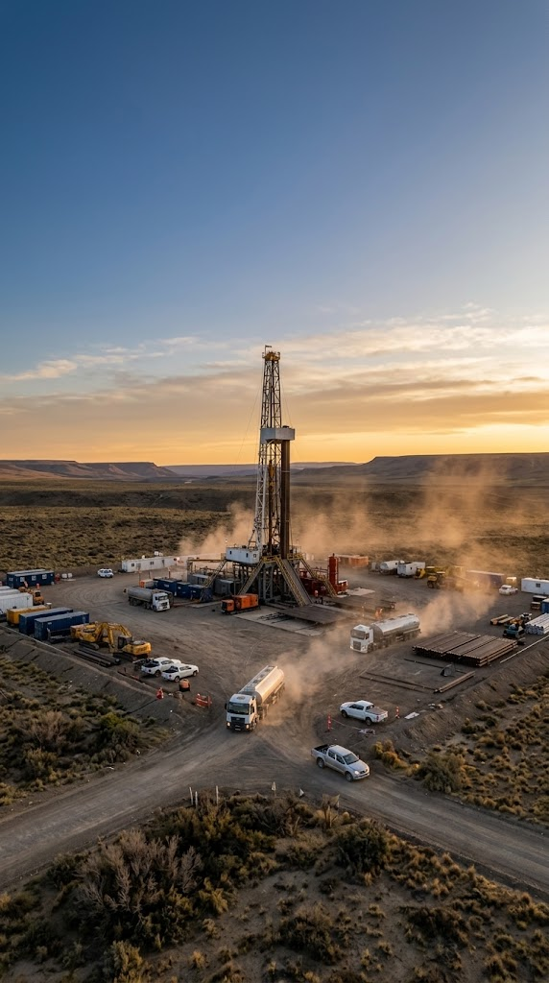
Demo práctica
30′
Lucía lleva la capacidad de transporte al Directorio

Slide 7
Siete puntos de control
1
2
3
4
Fecha y enlace
Anuncio o norma
Duplicar Norte
VMOS
5
6
7
Gas
Diferencias
Alcance

Slide 8
Criterio de aceptación de la cadena
Controles
Fuentes
Pendientes
Pasos 4, 6 y 9 cumplidos
Cifra con fecha y fuente
Sin dato, a la vista

Slide 9
Preguntas para las conclusiones
¿Qué presentaciones de su área se arman hoy copiando datos de varias fuentes y quién las revisa?
¿En qué eslabón de la cadena un error les resultaría más costoso y por qué?
1
2
¿Qué diferencia hay entre un anuncio y una norma vigente en una decisión de su área?
¿Quién debería aprobar un documento como este antes de que llegue al Directorio?
3
4

Slide 10
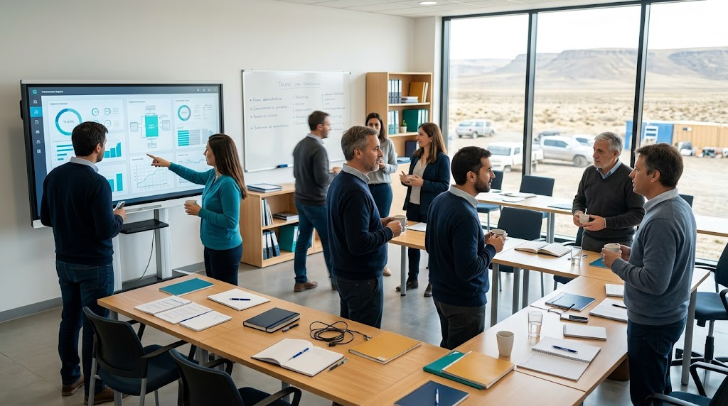
¿Preguntas?
Las ideas y dudas de ustedes enriquecen el caso
Esta presentación ha sido generada con la asistencia de inteligencia artificial

